Slide 1

时频信息在慢皮层脑电模式识别中的应用研究
学院：自动化与电气工程学院
专业：自动化
答辩人：xx
指导老师：xxx

Slide 2
PART 01
绪论引言
PART 02
信号处理
PART 03
分类算法
PART 04
研究结论

Slide 3
01
PART ONE
绪论引言

Slide 4
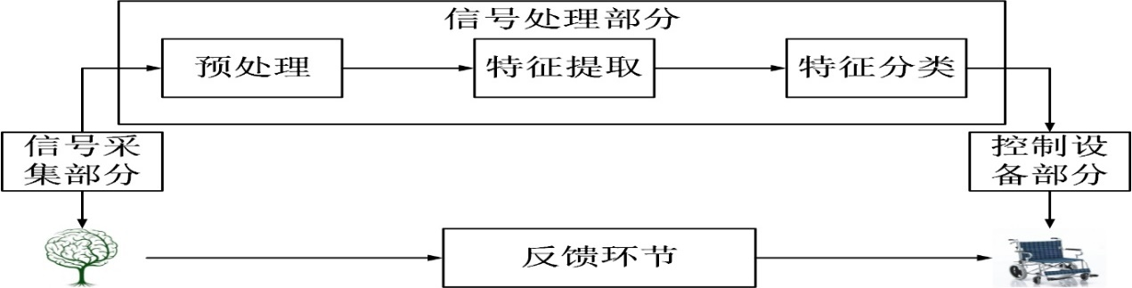
01.1
脑机接口系统
脑机接口定义
BCI是Brain Computer Interface的缩写，即脑机接口技术。它是在人或动物脑（或者脑细胞的培养物）与外部设备间建立的直接连接通路。
脑机接口结构框图

Slide 5
01.2
皮层慢电位（Slow cortical potential, SCP）
整个皮层低频电位的缓慢电压变化
与皮层兴奋相关
C
S
P
有明显的正负电位差异
负向慢皮层与电位兴奋激活有关，正向慢皮层电位反映了皮层兴奋度的下降

Slide 6
02
PART TWO
信号处理

Slide 7
02.1
研究思路与方法
时频特征组合法
小波变换分析法
单一种类信息法
融合特征矢量法
Idea

Slide 8
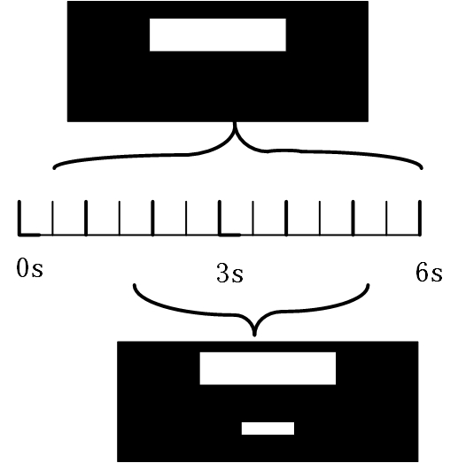
02.2
数据描述
每次持续 6秒钟,其中 0.5s 至 6s 计算机屏幕上方或下方有一个高亮度的指示，暗示实验者需要将屏幕中间的光标向上或向下移动，2s 至 5.5s 实验者接受来自Cz-Mastoids 电极的 SCP 幅度反馈信息，反馈信息在屏幕中下方以一个长度正比于 SCP 幅度的亮条显示。
Data Set Ia

Slide 9
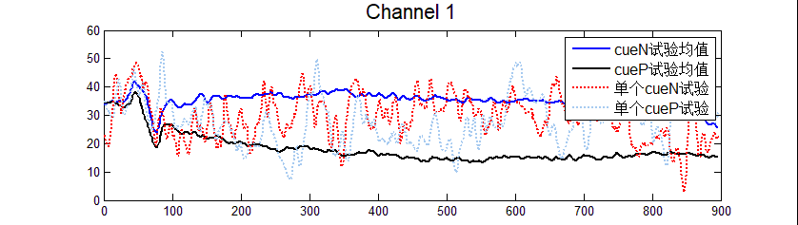
02.3
特征提取
时域特征

Slide 10
02.3
特征提取
频域特征

Slide 11
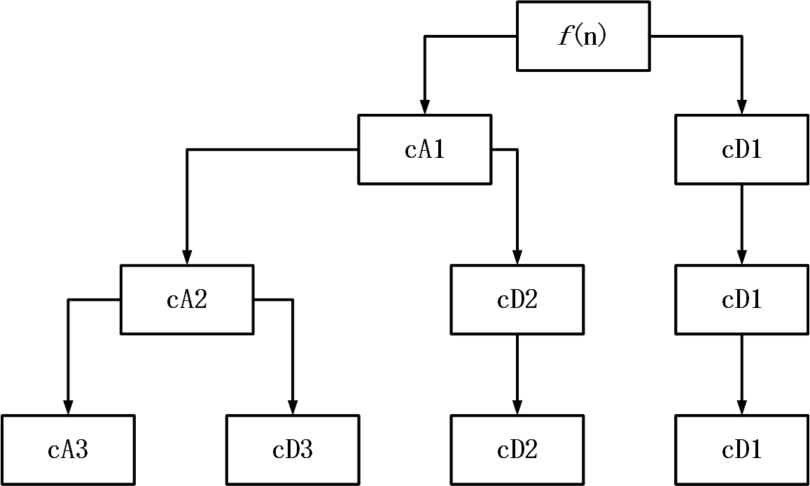
02.3
特征提取
小波三级分解

Slide 12
02.3
特征提取
小波系数特征

Slide 13
02.3
特征提取
小波包分解树

Slide 14
02.3
特征提取
小波包能量特征

Slide 15
03
PART THREE
分类算法

Slide 16
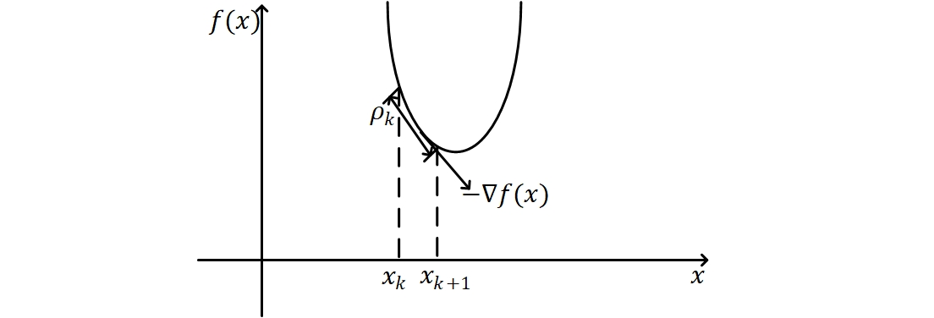
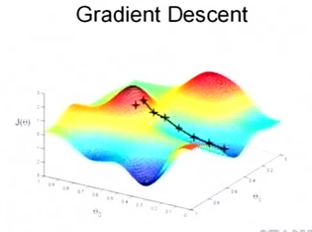
03.1
梯度下降法
目标函数解的存在可以通过误差的收敛与否判断。如果目标函数是非线性的，误差按函数的导数方向下降得最快，在多元微积分学中称为梯度。
目标函数的梯度和负梯度方向
梯度下降示意图

Slide 17
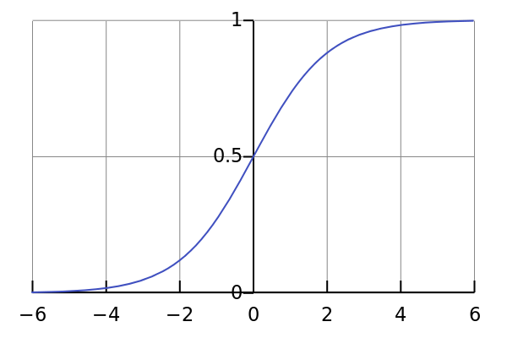
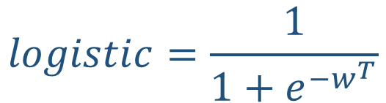
03.2
Logistic—世界不是非黑即白
$$logistic=\frac{1}{1+e^{−w^{T}}}$$
$$error=classLabel−logistic(f)$$
$$w_{k+1}=w_{k}+α×x^{T}×error$$
Logistic函数

Slide 18
03.3
算法流程
A
B
C
导入数据并转换为矩阵，获取分类标签列表。
构建b+x系数矩阵：实验中的b默认为1
按分类绘制散点图，不同类别的样本用不同颜色或标志区分。
D
E
定义步长和迭代次数:实验中的步长定义为0.01，迭代次数为50次。
主程序：迭代过程。由梯度结果计算函数极值，迭代得到权重w

Slide 19
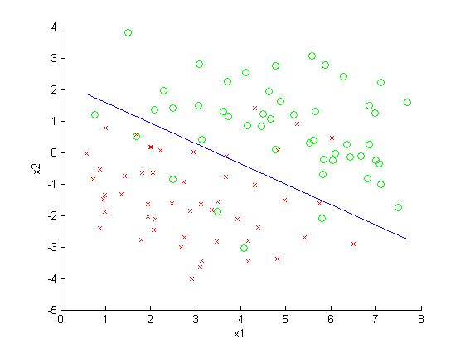

03.4
分类结果展示
圆圈表示类别为1的二维数据点$\left(x_{1},x_{2}\right)$，叉号表示类别为0的二维数据点。图中所示直线为二分类器在二维情况下的超平面估计，它将训练数据分成两类，根据数据点落在超平面的哪一侧来对它进行分类。

Slide 20
04
PART FORE
研究结论

Slide 21
04.1
分类效果

Slide 22
04.2
主要结论
融合信息中的冗余成分会降低分类效果。
相比较单一信息分类，融合信息特征分类的效果更好。

Slide 23
THANKS

